Slide 1

PROJETO DE SISTEMAS EMBARCADOS
CONVERSOR BUCK SÍNCRONO
Fábio Cadore Posser
Naelton Oliveira de Souza
Julho 2015

Slide 2
TÓPICOS
Objetivos e Especificação do Projeto
Projeto de Software
Projeto Conceitual e Simulação
Projeto Detalhado do Conversor
Projeto dos Circuitos Eletrônicos
Projeto do Layout do Conversor
Considerações Finais

Slide 3
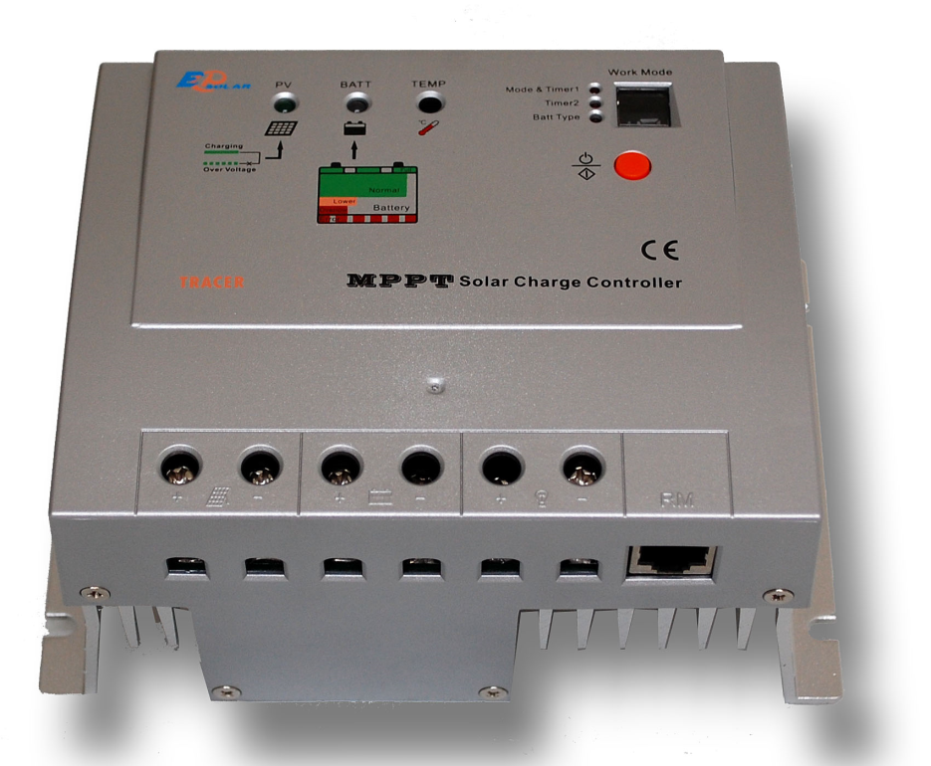
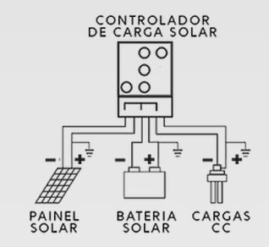
Objetivo
Projeto de um conversor Buck síncrono aplicado como Controlador de Carga para sistemas de Energia Fotovoltaica
Fonte:www.sunstore.co.uk
Notes:
Este trabalho tem como objetivo apresentar a motivação e o projeto de um equipamento chamado Controlador de Carga, utilizado no gerenciamento da carga de bancos de baterias utilizados em sistemas fotovoltaicos.

Slide 4
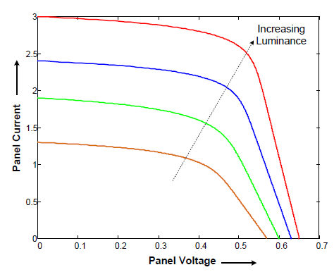
Especificações do Projeto
Curva característica de um módulo fotovoltaico
Notes:
Isc – Corrente de curto-circuito;
Voc – Tensão de circuito aberto;
Imp – Corrente de potência máxima;
Vmp – Tensão de potência máxima;
Pmax – Potência máxima.

Slide 5
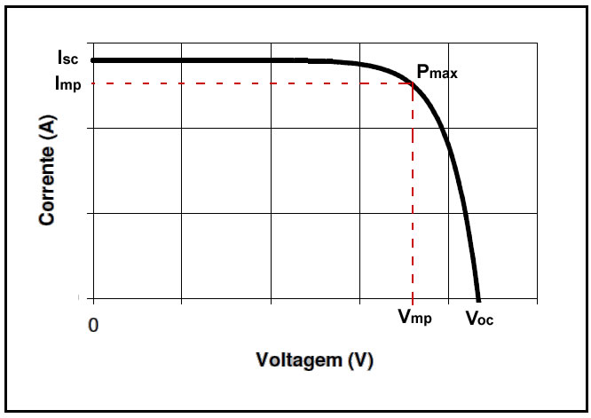
Especificações do Projeto
Principais grandezas da curva característica especificadas para um módulo fotovoltaico em condição de teste padronizadas (1000W/m² a 25°)
Notes:
Isc – Corrente de curto-circuito;
Voc – Tensão de circuito aberto;
Imp – Corrente de potência máxima;
Vmp – Tensão de potência máxima;
Pmax – Potência máxima.

Slide 6

Especificações do Projeto
Módulo Yingli YL255p-29b
Potência nominal | 255W
Tolerância de potência | 0 / =5W
Eficiência do módulo | 15,7%
Tensão de máxima potência | 30,3V
Corrente de máxima potência | 8,49A
Tensão de circuito aberto | 37,7V
Corrente de curto-circuito | 9,01A
Fonte: www.yinglisolar.com
Especificações do módulo YL255p-29b
condições para STC (Standard Test Conditions, 1000W/m² a 25°C).
Notes:
Isc – Corrente de curto-circuito;
Voc – Tensão de circuito aberto;
Imp – Corrente de potência máxima;
Vmp – Tensão de potência máxima;
Pmax – Potência máxima.

Slide 7
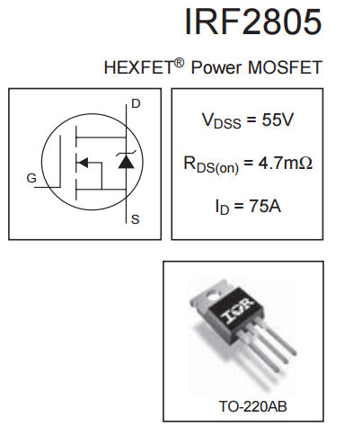
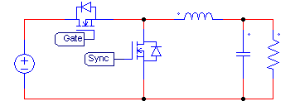
Especificações do Projeto
Especificações do Conversor
- Corrente nominal de saída = 10A;
- Tensão nominal de saída = 24V;
- Tensão máxima de entrada = 40V;
- Frequência de chaveamento = 60kHz;
- Máxima ondulação de corrente = 30%;
Circuito conversor Buck síncrono

Slide 8
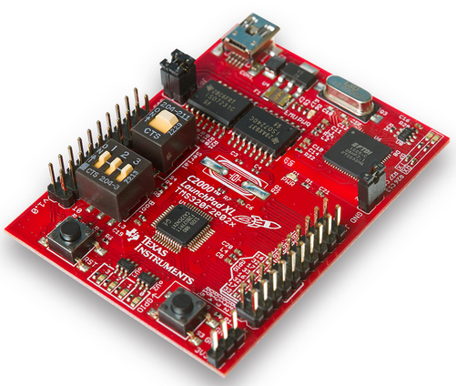
Projeto de Software
O código do controlador de carga foi dividido nos seguintes estados de operação:
BootStrap()
Track()
Hold()
P&O()
Controlador Digital:
Texas Instruments TMS320F28027
Notes:
Este microcontrolador pode operar a 60MHz, é de uma linha de baixo custo alimentado em 3,3V, possui oscilador interno, três timers de 32 bits, até 22 GPIO, 8 canais de PWM com um timer para cada módulo, 12KB de memória RAM, 64KB de memória Flash, 7 canais AD com resolução de 12 bits, comunicação UART, SPI, I2C, Watchdog, temperatura de operação até 125°C.

Slide 9
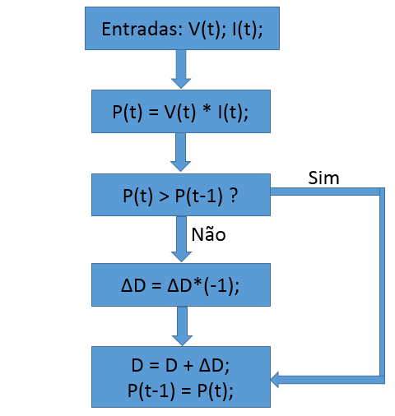
Projeto de Software
Fluxograma do método Perturba e Observa
Notes:
Isc – Corrente de curto-circuito;
Voc – Tensão de circuito aberto;
Imp – Corrente de potência máxima;
Vmp – Tensão de potência máxima;
Pmax – Potência máxima.

Slide 10
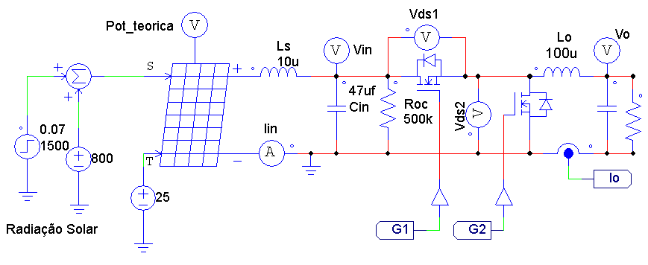
Projeto Conceitual e Simulação
Circuito de Potência Simulado no PSIM
Notes:
Este microcontrolador pode operar a 60MHz, é de uma linha de baixo custo alimentado em 3,3V, possui oscilador interno, três timers de 32 bits, até 22 GPIO, 8 canais de PWM com um timer para cada módulo, 12KB de memória RAM, 64KB de memória Flash, 7 canais AD com resolução de 12 bits, comunicação UART, SPI, I2C, Watchdog, temperatura de operação até 125°C.

Slide 11
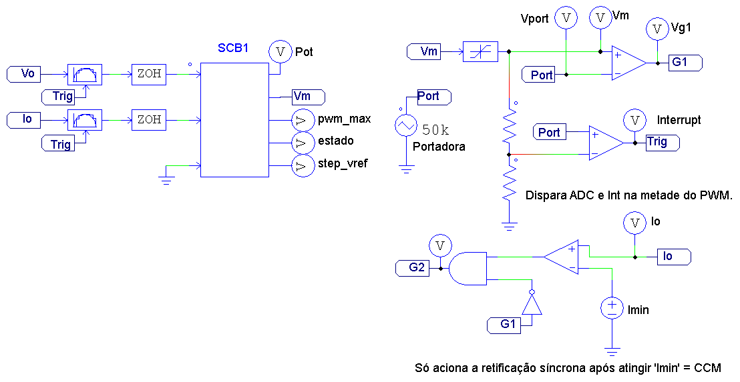
Projeto Conceitual e Simulação
Circuito de Controle Utilizado na Simulação PSIM

Slide 12
Projeto Conceitual e Simulação
Função “Track()”
Notes:
Com o painel fotovoltaico na simulação do PSIM podemos verificar a potência teórica do painel, chamada Pot_teorica na imagem, a potência calculada pelo microcontrolador, chamada Pot na imagem, e o ciclo ativo, chamada Vm na imagem.

Slide 13
Projeto Conceitual e Simulação
Função Hold()
Notes:
Apresenta a operação da função Hold(), que seta o valor do PWM no ciclo ativo de máxima potência encontrado na função Track() e aguarda a estabilização do conversor antes de prosseguir para a próxima etapa.

Slide 14
Projeto Conceitual e Simulação
Função P&O()
Notes:
Apresenta a função P&O(), que, conforme apresentado anteriormente incrementa e decrementa o valor do ciclo ativo afim de encontrar o ponto de máxima potência da fonte e oscilar em torno dele.

Slide 15
Projeto Conceitual e Simulação
Função P&O(), degrau na fonte de entrada
Notes:
Podemos observar a resposta da função durante um degrau na fonte de entrada. O painel fotovoltaico do PSIM possibilita determinar a radiação incidente no painel, nesta entrada foi inserido um degrau para elevar a potência disponível do painel.

Slide 16
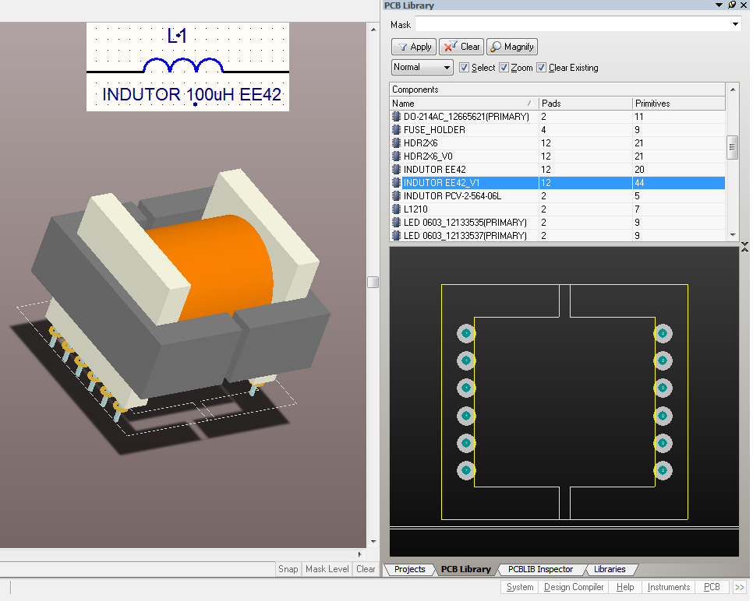
Projeto Detalhado do Conversor
Captura do esquemático no Altium Designer
Utilização bibliotecas e criação de modelos componentes: Footprint (2D), 3D Body, Simbologia
Notes:
Modelo 2D (footprint) e 3D (3D Body) do componente, baseados nas dimensões do modelo de núcleo EE42 utilizado no projeto do indutor
Com o esquema eletrônico pronto e todos os modelos definidos é possível iniciar o projeto do layout da placa de circuito impresso.

Slide 17
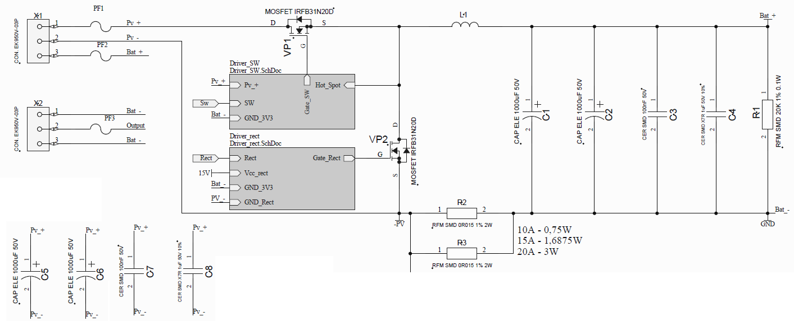
Projeto dos Circuitos Eletrônicos
Captura do esquemático no Altium Designer
Circuito de Potência do Conversor

Slide 18
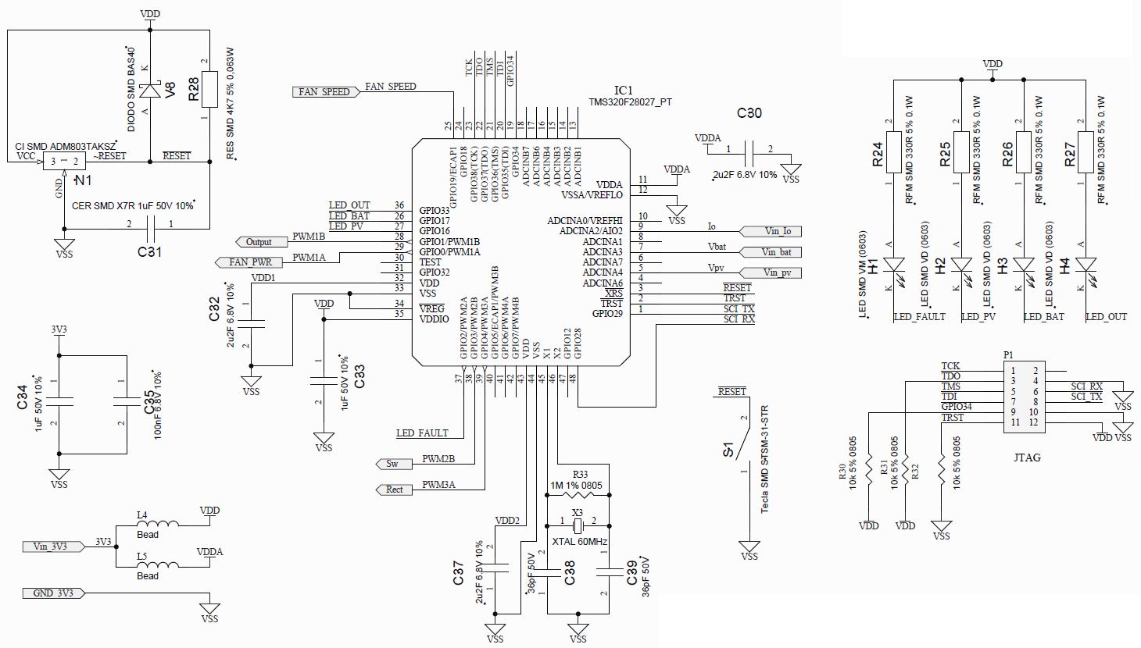
Projeto dos Circuitos Eletrônicos
Captura do esquemático no Altium Designer
Circuito de Controle do Conversor

Slide 19
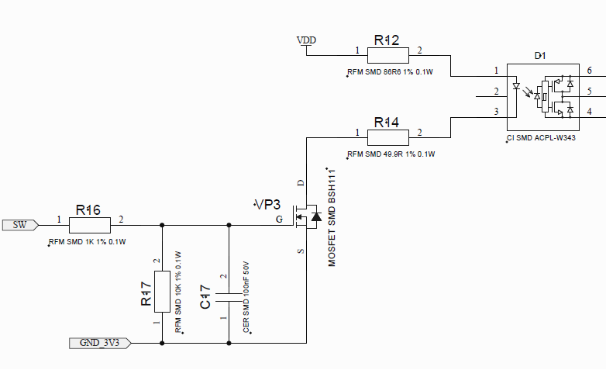
Projeto dos Circuitos Eletrônicos
Captura do esquemático no Altium Designer
Circuito Gate Driver – entrada PWM controle

Slide 20
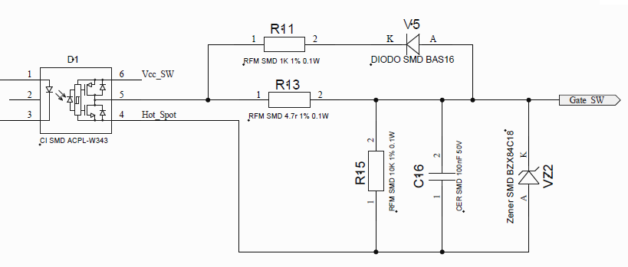
Projeto dos Circuitos Eletrônicos
Captura do esquemático no Altium Designer
Circuito Gate Driver – saída PWM para chave de potência

Slide 21
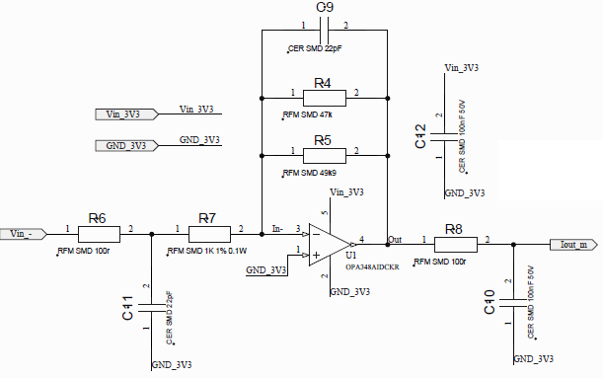
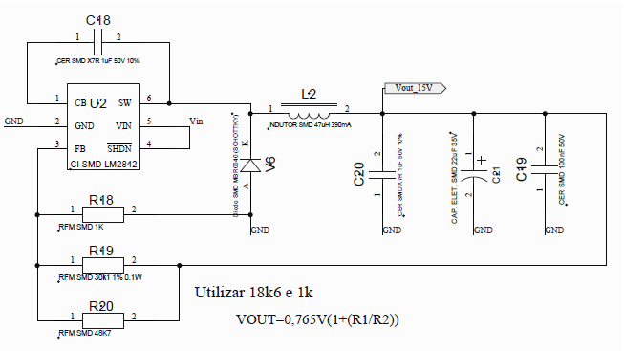
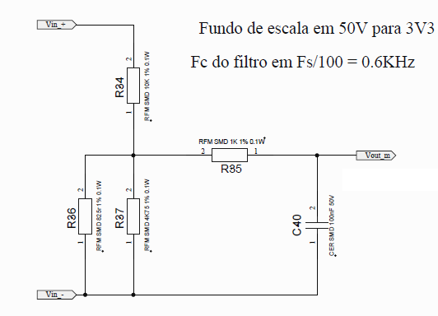
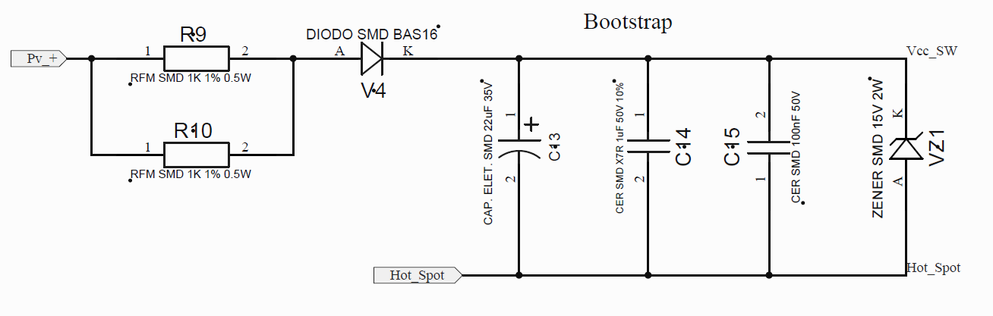
Projeto Detalhado do Conversor
Captura do esquemático no Altium Designer

Slide 22
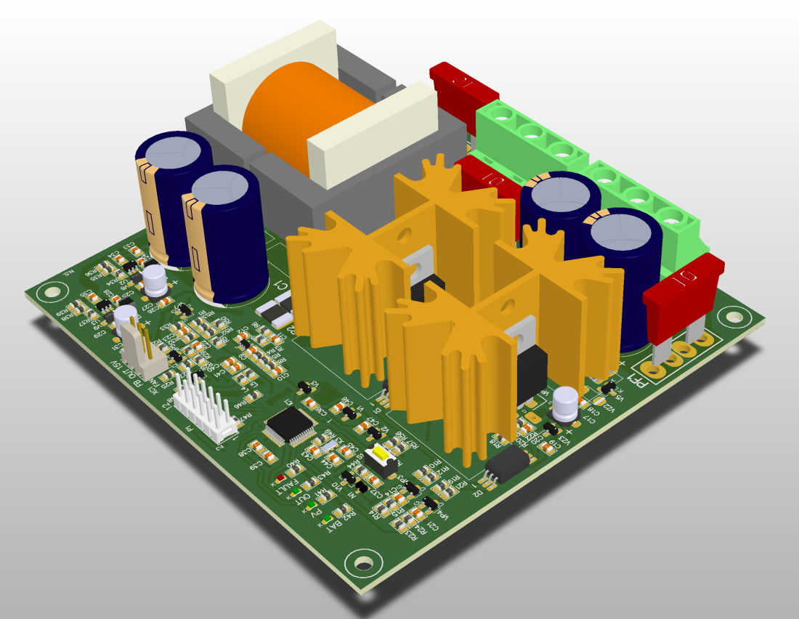
Projeto do Layout do Conversor
Projeto do layout no Altium Designer
Nós do circuito (Nets): 76
Conexões do layout: 304
Total de componentes: 149
Tamanho 110mm x 115mm
Notes:
Especificação para fabricação da PCI:
Material base FR4
Espessura do laminado 1.6mm
Espessura de cobre 1Oz(35um) min.
Dupla Face/furos metalizados
Acabamento HASL (Hot Air)
Máscara de Solda LPI (Liquid photo imageable) Verde
Serigrafia lado Top Branca
No total foram utilizados 252 furos metalizados, sendo um total de 186 furos apenas para as vias de passagem com 0.5mm de diâmetro.

Slide 23
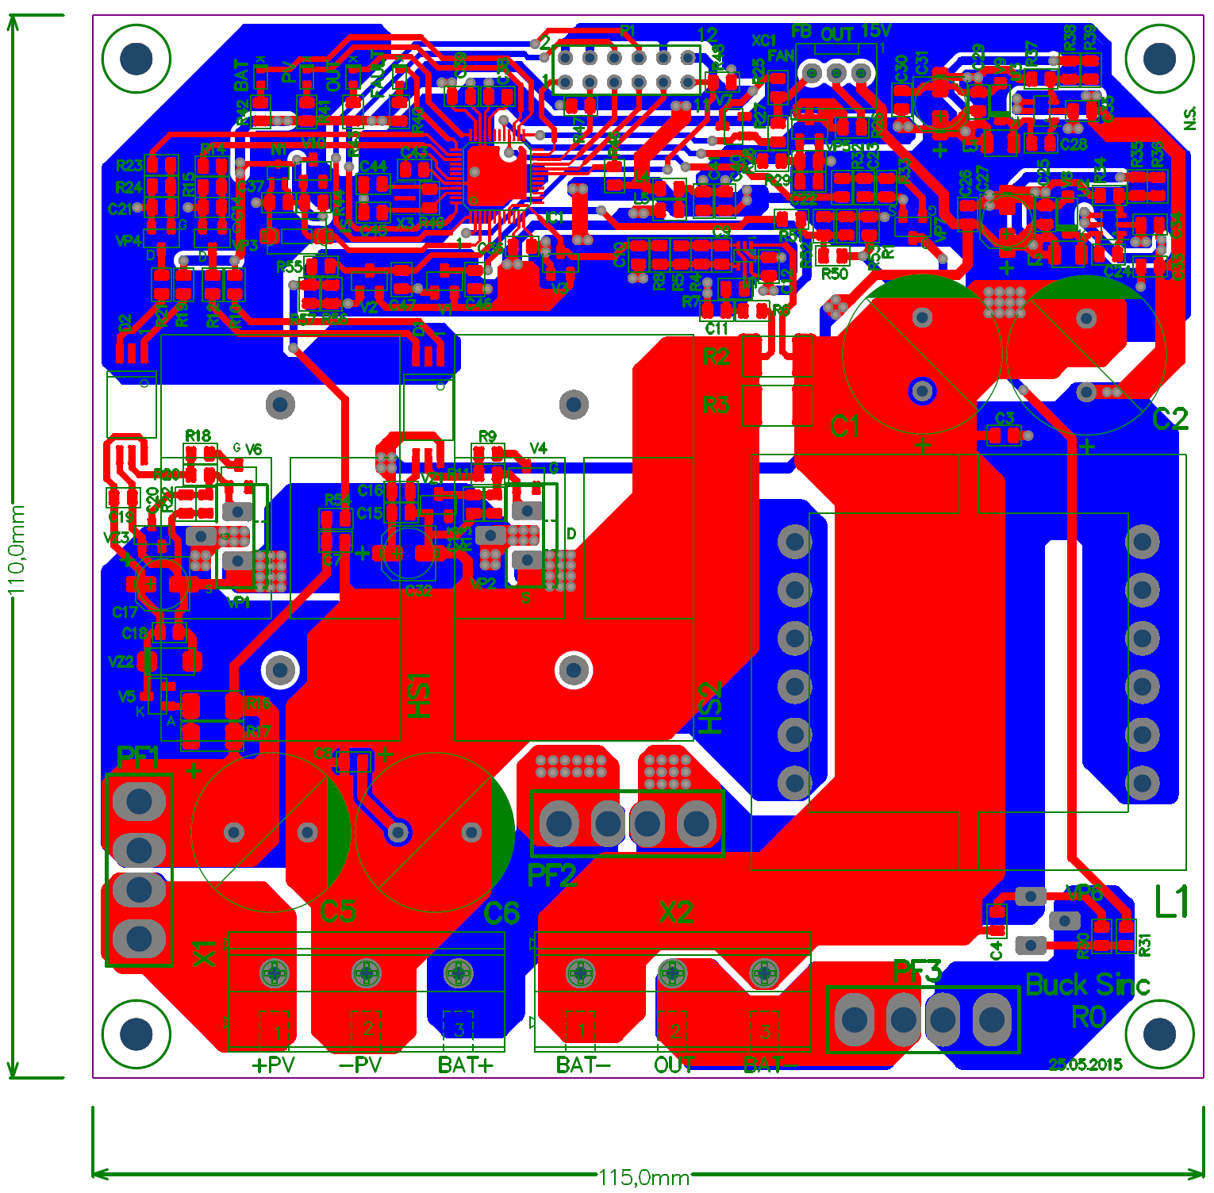
Projeto do Layout do Conversor
Especificação para fabricação da PCI:
Material base FR4
Espessura do laminado 1.6mm
Espessura de cobre 1Oz(35um) min.
Dupla Face/furos metalizados
Acabamento HASL (Hot Air)
Máscara de Solda LPI Verde
Serigrafia lado Top Branca
252 furos metalizados / 186 furos para as vias 0.5mm de diâmetro.
Notes:
Especificação para fabricação da PCI:
Material base FR4
Espessura do laminado 1.6mm
Espessura de cobre 1Oz(35um) min.
Dupla Face/furos metalizados
Acabamento HASL (Hot Air)
Máscara de Solda LPI (Liquid photo imageable) Verde
Serigrafia lado Top Branca
No total foram utilizados 252 furos metalizados, sendo um total de 186 furos apenas para as vias de passagem com 0.5mm de diâmetro.

Slide 24
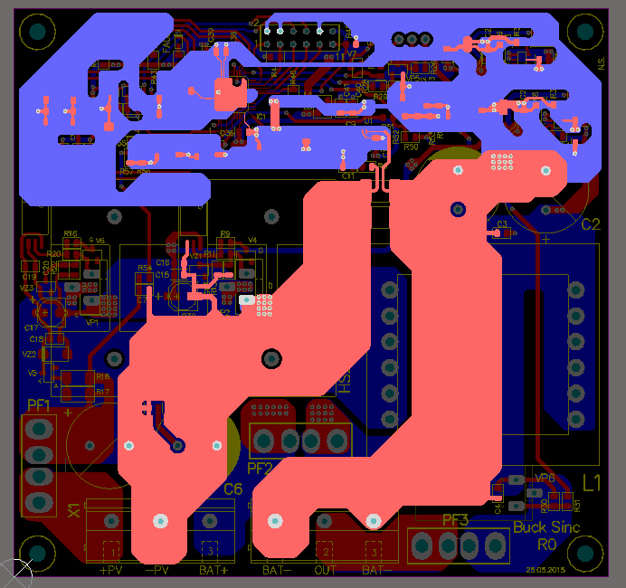
Projeto do Layout do Conversor
Visão geral destacando as malhas de GND do layout
Notes:
Foi realizado o posicionamento estratégico dos circuitos de controle, sinais digitais, sinais analógicos, fontes auxiliares e circuito de potência.
Os circuitos foram agrupados para que as correntes de retorno, principalmente as componentes de alta frequência, circulem pelas malhas relativas ao circuito gerador do sinal, evitando interferência entre os circuitos e flutuações no GND.

Slide 25
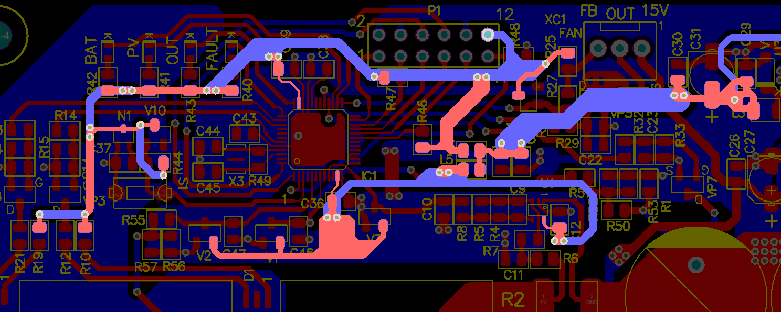
Projeto do Layout do Conversor
Distribuição alimentação µC – desacoplamento entre VDD/VDDA
Notes:
No lado direto temos o capacitor de saída da fonte 3.3V. Essa linha é desacoplada por um par de indutores de ferrite (bead), no centro da figura, que separam VDD e VDDA.

Slide 26
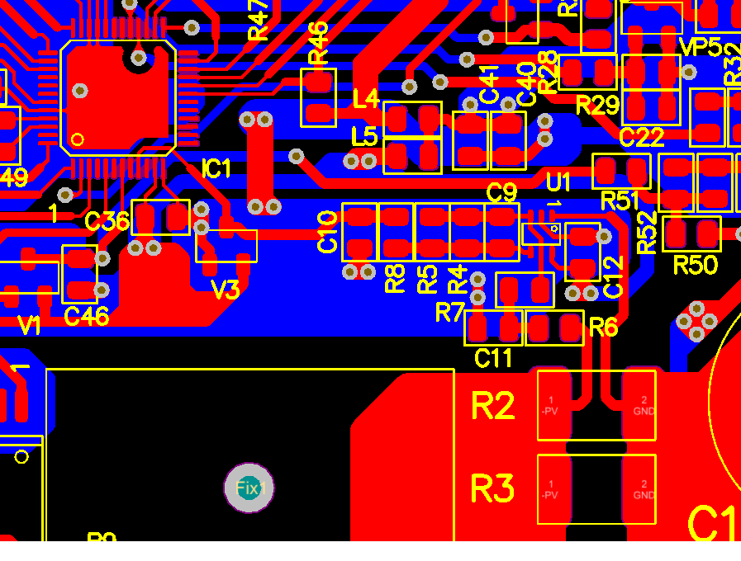
Projeto do Layout do Conversor
Detalhe com Layout do Circuito de Medição Corrente
Notes:
Verificando a imagem é possível identificar os resistores shunt SMD (R2, R3) o Ampop (U1) com 6 terminais. O ponto de medição da tensão do shunt foi realizado em pontos internos, onde não há passagem da corrente do circuito de potência, evitando que a resistência das trilhas afetasse a medição, pois o valor equivalente da resistência do shunt é de 7,5mΩ. Também é possível verificar que todo o circuito de condicionamento está sobre um plano de GND analógico que é conectado diretamente na alimentação VSSA do microcontrolador.

Slide 27
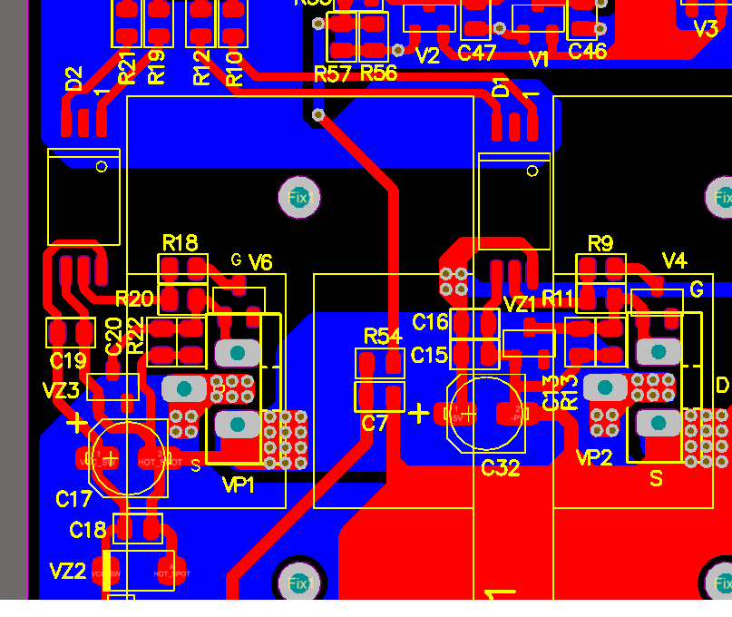
Projeto do Layout do Conversor
Circuitos de Gate Driver para Mosfets de Potência
Notes:
Os circuitos isoladores (D1, D2) estão próximos das chaves de potência minimizando a área do loop, diminuindo assim a indutância parasita do caminho para corrente de disparo das chaves que é relativamente elevada (15V/10Ω = 1.5A pk) e comutada em 60kHz. Também é possível verificar a presença dos capacitores eletrolíticos (C17, C32) que devem fornecer essa corrente de pico no momento do disparo desacoplando o circuito de comando.

Slide 28
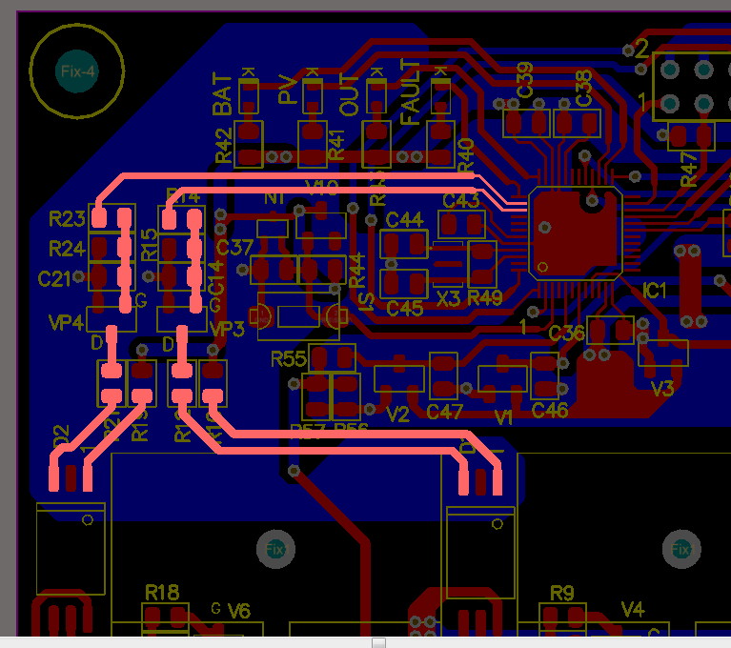
Projeto Detalhado do Conversor
Caminho do sinal de PWM do µC até entrada dos Gate Drivers
Notes:
Na Figura 32 é pode-se verificar o caminho do sinal de PWM do microcontrolador até a entrada dos Gate Drivers. O caminho de retorno da corrente é realizado pela malha de GND presente sob o circuito do lado Bottom da PCI.

Slide 29
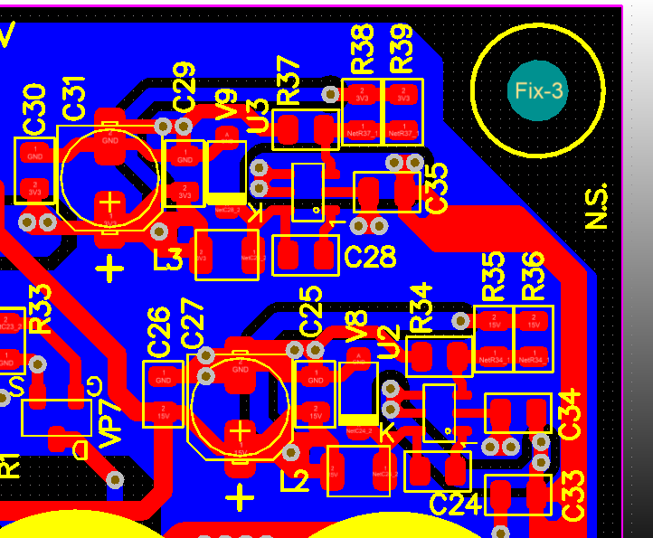
Projeto do Layout do Conversor
Fontes Auxiliares de 3.3V e 15V
Notes:
As fontes auxiliares foram roteadas de forma compacta minimizando o loop de retorno para corrente pulsada onde está conectado o diodo de roda livre (V8/V9) e indutor do Buck (L2, L3).

Slide 30
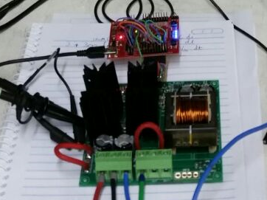
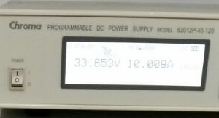
Considerações Finais
Testes de validação do protótipo
com fonte regulável
Tensão de entrada: 33V
Corrente de entrada: 10 A

Slide 31
Considerações Finais
A realização de um projeto de software, hardware e layout adequado é fundamental para o bom funcionamento do conversor, de acordo com as características esperadas na simulação.
Atenção aos detalhes do projeto como:
- Identificação dos sinais críticos – geradores e/ou sensíveis a interferência.
- Planos/caminhos de retorno adequados para os sinais críticos
- Integridade de sinais analógicos e digitais
- Capacitores de desacoplamento
- Comunicação JTAG para debugging do código e gravação

